Slide 1
education sexuelle a l’Ecole et theorie du genre = enfants sacCAGés
MYSTIFICATION ET EMBRIGADEMENT CONTEMPORAIN
Pourquoi et comment ?
nicole delepine / DIJON 13 JANVIER 24

Slide 2
UN PROBLEME AIGU : A CHAQUE JOUR UNE ALERTE

Slide 3
Déconstruction programmee imposee ici en Gironde via des spectacles subventionnes par votre argent

Slide 4
La mode woke heritee des usa via le gouvernement ici la ministre de la sante de biden

Slide 5
La pub tout azimut via les associations subventionnées comme le planning familial et les livres pour enfants en bibliotheque

Slide 6
La théorie du genre via la sexualisation a l’ecole s’inscrit dans la marche forcee des transhumanistes
Destruction de la famille et de l’instruction scolaire pour rendre les élèves bénêts
Mariage pour tous, GPA
Abc de l’égalité
Education de la sexualité à l’école et circulaire Blanquer et théorie du genre intégrée
Dépénalisation de la pédophilie, de la zoophilie etc..
Dépopulation et attaque de la fertilité (vaccins, injections anticovid, perturbateurs endocriniens, guerres)
Bébés éprouvettes

Slide 7
Si Vincent Peillon en 2014 niait vouloir imposer l’éducation sexuelle à l’école, le ministre actuel le revendique

Slide 8
LA THEORIE DU GENRE ET L’EDUCATION A LA SEXUALITE
UNE ETAPE
POUR TRANSFORMER L ENFANT EN OBJET ESCLAVE DES PREDATEURS SEXUELS ET PEDOPHILES
éducation sexuelle et théorie du genre un même chantier
UN VIEUX PROJET
SE PERFECTIONNANT
EN CE XXI IEME SIECLE

Slide 9
L’EDUCATION SEXUELLE S’ INSCRIT DANS LA VOLONTE DES ELITES D’ALLER Vers le transhumanismE ET LA DEPOPULAtION malthusienne
« Dynamiter la société en commençant par son fondement, la famille
résulte en grande partie de la révolution sexuelle et des réformes sociétales
destruction de la famille : notamment par la profanation du mariage et la sexualisation des enfants et priver les parents de leur autorité sur leur enfant
OBTENIR UNE DEPOPULATION GENERALE

Slide 10
LE POURQUOI DE LA SEXUALISATION A L’ ECOLE TUER L’HOMME : une etape vers le transhumanisme qui ne date pas d’hier
La haine de l’homme va jusqu’à l’avilissement et jusqu’à la mort. Michel Foucault, fou déconstructeur (1926-1984), demande « la mort de l’homme »
L’homme moderne a « tué Dieu », selon Nietzsche, chantre du Surhomme. L’homme post-moderne doit tuer l’homme.
Les transhumanistes voudraient une « société composée de deux catégories, les hommes améliorés et les autres ». Les hommes améliorés par la science deviendront immortels, la superclasse des initiés, les Sur-hommes.
Les hommes améliorés pourront élever et exploiter les mortels comme des bêtes de somme. Les mortels seront les esclaves du mondialisme.
Le transhumanisme implique donc un totalitarisme, Les autres resteront mortels, des mutants demi-bêtes, sous-hommes, bétail, animaux sans âme.

Slide 11
La « théorie du genre », un exemple de « colonisation idéologique » Publié le 9 Jan, 2024 MEME LE PAPE SE REVEILLE !
Le 8 janvier, dans son discours au corps diplomatique accrédité auprès du Saint-Siège (cf. Le Pape appelle à « interdire universellement » la GPA), le pape François a mis en garde la communauté internationale contre les « cas de colonisation idéologique, dans lesquels la théorie du genre joue un rôle central ». Elle « est extrêmement dangereuse car elle efface les différences dans sa prétention à rendre tout le monde semblable » alerte-t-il.

Slide 12
La dysphorie, c’est un malaise : on se sent mal dans sa peau
Money définit en 1955
« le genre » comme la conduite sexuelle qu’on choisit d’adopter,
en dehors de notre sexe de naissance.
Les interprétations sociologiques, médicales philosophiques
vont suivre
et les dérives (créatrices de postes universitaires, artistiques , politiques etc variés)
embarquant les mineurs dans les fantasmes et/ou intérêts des adultes

Slide 13
C’EST QUOI CHANGER DE GENRE EN PRATIQUE ? DES TRAITEMENTS MEDICAUX ET CHIRURGICAUX ET MALADE CHRONIQUE A VIE

Slide 14
« Changer de genre » signifie prendre des traitements lourds toute sa vie ++++ premiere chose a dire aux candidats potentiels
on peut changer son apparence, mais pas son sexe biologique,
ni ses chromosomes.
Changer de genre consiste à tromper son corps (et les autres) toute sa vie.
à quel prix ?

Slide 15
« Changer de genre » signifie prendre des traitements lourds toute sa vie premiere chose a dire aux candidats potentiels
Les bloqueurs de puberté inhibent la production des hormones sexuelles, suspendent la puberté chez les enfants et les adolescents qui les reçoivent. Ils empêchent les adolescents d’acquérir des signes sexuels secondaires (modification de la voix, transformations corporelles, seins, pilosité pubienne, barbe en fonction de leur sexe naturel, taille du pénis).
La combinaison de bloqueurs de puberté et d’hormones pour développer l’apparence de l’autre sexe aura des conséquences irréversibles, même s’ils sont interrompus
bloquent d’autres phénomènes liés à la puberté : croissance, libido, calcification des os et fertilité
modifient la croissance cérébrale

Slide 16
LES TRAITEMENTS MEDICAUX Prendre des médicaments à vie alors qu’on est bien portant aberration, voire une folie
On peut changer de genre, pas de sexe
prescrire des hormones pour un changement de genre complexe, médicalement et éthiquement
Les traitements médicaux : hormones dites d’affirmation de genre ostrogènes pour devenir femme, testostérone pour devenir homme
. Leurs complications à quelques mois ou années sont connues mais leurs impacts à long terme peu connus,
fortes implications sur la croissance,
la densité osseuse, santé cardiovasculaire,
fécondité, voire cancers

Slide 17
LES TRAITEMENTS CHIRURGICAUX faits de mutilations irréversibles
Chirurgie de changement de sexe :
un chemin long, difficile, irréversible
et souvent insatisfaisant

Slide 18
chirurgie de changement de sexe comporte une série d’interventions modifiant l'apparence physique d'une personne pour qu’elle ressemble au sexe correspond à son désir
Environ un transgenre sur 4 va jusqu’au stade de la chirurgie
l’étape, irréversible, d'un processus de transformation sexuelle.
peut concerner des hommes qui veulent acquérir un aspect féminin : femme trans
ou des femmes qui désirent devenir hommes dits trans.
Dans tous les cas il s’agit d’une chirurgie esthétique complexe
dont les difficultés se traduisent par une multitude de techniques différentes dont aucune ne fait l’unanimité.

Slide 19
La chirurgie de genre entraine des mutilations irreversibles
AVERTIR LES CANDIDATS POTENTIELS
CONSENTEMENT ECLAIRE

Slide 20
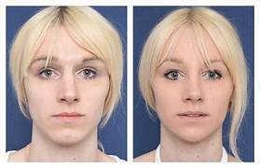
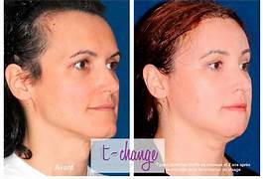
Interventions pour transformer un homme en femme trans Chirurgie faciale
La chirurgie féminisante peut comporter des interventions sur le visage, la glotte, la poitrine et les organes génitaux.
Aux USA une chirurgie complète peut couter jusqu’à 200000 dollars
La chirurgie faciale peut modifier : l’aspect des pommettes, le menton pour en adoucir les angles, les mâchoires pour en diminuer la saillie, le nez pour le remodeler (rhinoplastie), la pomme d’Adam pour la réduire.
Une glottoplastie et/ou une rééducation de la voix sont parfois utiles

Slide 21
Interventions pour transformer un homme en femme trans
L’augmentation mammaire chirurgicale doit attendre que la taille des seins se soit bien stabilisée par l’imprégnation hormonale
La chirurgie pelvienne comporte l’ablation du pénis, des testicules et du scrotum et construction d'un vagin et de lèvres.
la vaginoplastie, chirurgie complexe dure entre 2 et 4 heures, nécessite souvent une hospitalisation de 2 semaines.
Aux USA, l’opération coûte au moins 20 000 dollars. En France prise en charge à 100 %, par la SS (alors que la dystrophie de genre n’est pas considérée comme une maladie)
.Il faut savoir que la prostate reste en place

Slide 22
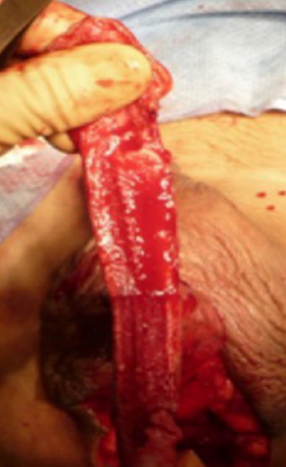
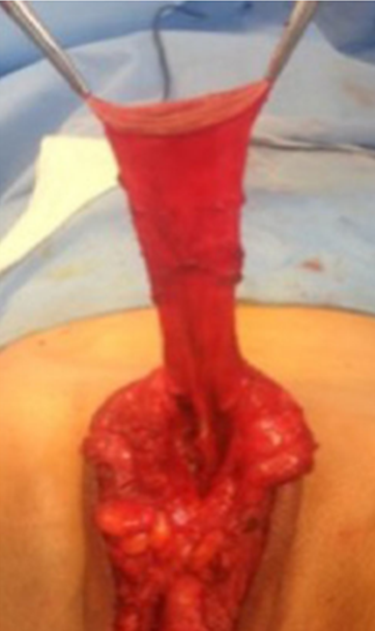
Interventions pour transformer un homme en femme trans Vaginoplastie par retournement du pénis
Dégantage du pénis par l’incision scrotale
Ablation de la partie inférieure du pénis et retournement de sa portion dorsale
Libération du lambeau cutané
Male-to-Female Gender-Affirming Surgery Moisés da Silva GV, and al TE (2021) 20-Year Review of Technique and Surgical Results. Front. Surg. 8:639430. doi: 10.3389/fsurg.2021.639430

Slide 23
Interventions pour transformer un homme en femme trans Vaginoplastie par retournement du pénis
Moisés da Silva GV, and al TE (2021) 20-Year Review of Technique and Surgical Results. Front. Surg. 8:639430fsurg.2021.639430
Suture du néo clitoris autour de l’urêthre dans la cavité vaginale
Infection post op Hontscharuk,et al. (2021), Penile inversion vaginoplasty outcomes: Complications. Andrology, 9: 1732-1743.
Aspect en fin d’opération

Slide 24
Résultats des Vaginoplasties par retournement du pénis
Moisés da Silva GV, and al TE (2021) 20-Year Review of Technique and Surgical Results. Front. Surg..2021.639430
Les techniques actuelles de chirurgie de changement de sexe d'homme à femme (MtF) n'ont pas pleinement réussi à atteindre les objectifs idéaux
L'épreuve de plusieurs procédures, les complications associées et les résultats sous-optimaux entraînent un taux élevé d'insatisfaction. »
« Le néovagin ne dispose pas de mécanisme naturel de nettoyage ou de lubrification.
Il est nécessaire de prolonger les soins après l’opération avec l’utilisation d’un dilatateur vaginal »
Une bougie rigide est indispensable car les sextoys sont trop souples pour assurer une dilatation efficace.

Slide 25
Pour pallier les insuffisances de la technique précédente certains chirurgiens proposent la Vaginoplastie à partir du colon.
segment du côlon pédiculé récolté dont la muqueuse tapissera le néovagin
AUTRE TECHNIQUE un lambeau péritonéal pédiculé laparoscopique
-Sachan A, Jain P, Sharma P, Goel V. Male-to-Female Gender Affirmation Vaginoplasty via Laparoscopic Pedicled Peritoneal Flap-An Initial Experience. Indian J Plast Surg. 2022 Jul 18;55(2):211-215

Slide 26
Interventions transformer un homme en femme trans Vaginoplastie par retournement du pénis « à minima »
La création du canal néovaginal de profondeur normale expose au risque de lésion rectale et urétrale lors de la dissection de l’urètre membraneux.
Pour diminuer ces risques on peut proposer une vaginoplastie « de profondeur limitée » aux patientes pas intéressées par les formes de sexe avec pénétration, ou qui présentent un risque péri opératoire plus élevé (obésité, diabète) OU NON disposées à s’obliger à une dilatation à vie.
Cette technique évite le besoin de greffes ou de lambeaux supplémentaires pour une longueur vaginale supplémentaire (et donc des besoins d’épilation) et raccourcit le temps opératoire
La patiente acquiert des organes génitaux extérieurement féminins
mais avec un canal vaginal très court inadéquat pour les rapports sexuels avec pénétration.
PAS DE PENETRATION PAS DE SENSIBILITE

Slide 27
Chirurgie femme vers homme trans
C’est une chirurgie à la carte qui peut se limiter à la mammectomie ou une reconstruction faciale ou être complétée par une chirurgie pelvienne ambitieuse
Création d'arbre phallique
❖ Urétroplastie pénienne
❖ Allongement de l'urètre
❖ Périnéoplastie ;
❖ Scrotoplastie ;
❖ Vaginectomie ;
❖ Hystérectomie et ovariectomie ;
❖ Plastie du gland ;
❖ Implants testiculaires …
la création d’un phallus à visée fonctionnelle représente un défi chirurgical majeur exceptionnellement compliquée avec diverses techniques décrites,
Elle expose à un risque important de complications parfois sévères.
Il existe plutôt plusieurs lambeaux couramment utilisés et différents groupes ont préconisé différentes manières de les organiser et de les séquencer. À ce jour, il n’existe pas de consensus parmi les chirurgiens

Slide 28
Phalloplastie à partir d’un lambeau d’avant-bras (1) Heston AL et al , Berli JU. Phalloplasty: techniques and outcomes. Transl Androl Urol. 2019 Jun;8(3):254-265.
Préparation du lambeau pédiculé radial d’avant-bras.
Ce prélèvement laisse une grande cicatrice bien visible que certains patients trouvent esthétiquement peu attrayante ou socialement stigmatisante.

Slide 29
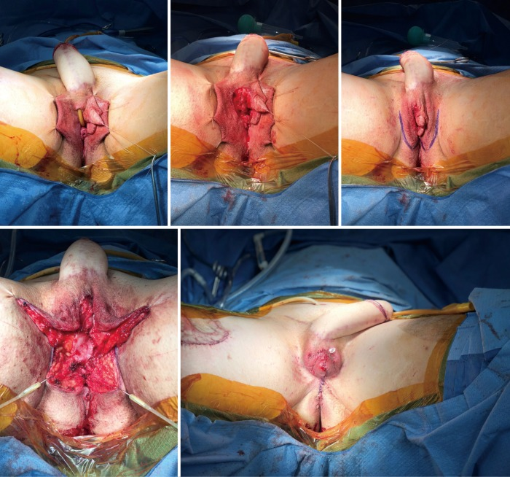
Phalloplastie à partir d’un lambeau d’avant-bras (2) Heston AL et al , Berli JU. Phalloplasty: techniques and outcomes. Transl Androl Urol. 2019 Jun;8(3):254-265.

Slide 30
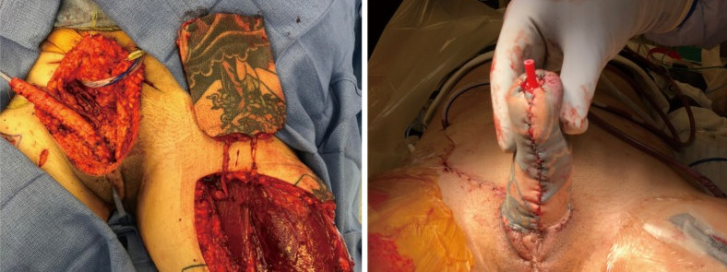
Phalloplastie composite. Heston AL et al , Berli JU. Phalloplasty: techniques and outcomes. Transl Androl Urol. 2019 Jun;8(3):254-265.
utilisant un lambeau cubital libre d'avant-bras pour la création urétrale et un lambeau antérolatéral pédiculé de cuisse pour la création d’un arbre phallique

Slide 31
Pompe destinée à permettre l’érection

Slide 32
Population de faible nombre mais propagande terrible sur tous types de médias

Slide 33
Les trans constituent une infime minorité

Slide 34
Des mensonges en cascade
On leur dit : « Vous êtes ce que vous pensez être », et ainsi il n’y a plus de critères pour être un homme ou une femme
Le sexe est un élément fondamental de l’identité de chaque personne. Dire aux enfants que les hommes et les femmes sont interchangeables
« est aussi peu judicieux que de leur dire que certaines personnes respirent de l’air et d’autres de l’eau », a déclaré Mme Joyce.
Résultat : Les enfants sont désorientés.
« Ils sont manipulés et abîmés »
L’idée selon laquelle n’importe qui peut se transformer en sexe opposé est tellement absurde qu’il est « difficile de comprendre comment qui que ce soit peut lui accorder autant de visibilité », dit-elle.

Slide 35
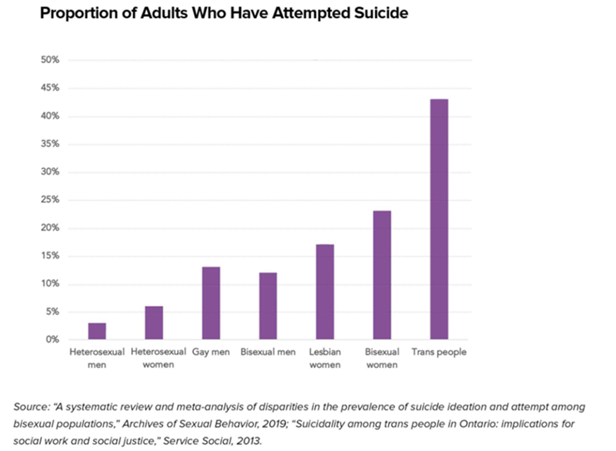
40% des trans tentent de se suicider
le risque considérable de suicide des trans serait dû à l’hostilité de la société et les traitements de changement de sexe le diminueraient mais sans citer d’étude le démontrant.
Les médecins d’Amsterdam promoteurs des traitements à visée transsexuelle ont constaté une augmentation du risque de mortalité chez les personnes transgenres utilisant un traitement hormonal, quel que soit le type de traitement.
Ce risque accru de mortalité n’a pas diminué pendant les cinq décennies de l’étude (1978 à 2018) ce qui dément les précédentes affirmations
Mortality trends over five decades in adult transgender people receiving hormone treatment: a report from the Amsterdam cohort of gender dysphoria” – The Lancet Diabetes & Endocrinology.

Slide 36
POURQUOI CETTE OBSESSION DE L’ EDUCATION SEXUELLE ?
LA VAGUE MONTANTE D’HYSTERIE SEXUELLE AUPRES DES ENFANTS ATTEINT SON PAROXYSME EN FRANCE ET EN BELGIQUE AU DEBUT DES ANNÉES 2022 et se poursuit !
Terreau pour la pédophilie

Slide 37
DICTATURE Dynamique » autodestructrice reposant sur une dissolution des structures sociales selon Hannah Arendt
la dictature ne s'exerce pas seulement dans la sphère politique
mais dans toutes, y compris les sphères privée et intime
quadrillant toute la société

Slide 38
d où est venue L’hysterie de la sexualisation des petits l’ épidémie SCOLAIRE
parents inquiets de l’éducation sexuelle à l’école que le ministre Pap N Diaye avait curieusement défini comme sa priorité !
à l’heure où les enfants ne savent plus ce que font 2 et 2 sans calculatrice et ne connaissent ni le français, ni la littérature,ni l’histoire, que venait faire cette annonce ?
Rapidement dans les semaines qui suivirent des alertes des parents sur des spectacles de drag queen dans les écoles ou dans les parcs des villes et les séances d’éducation sexuelle f
Et nous fûmes ébahis, sidérés, choqués, interloqués de ce que nous découvrîmes sur ce qui se racontait à l’école, et pire encore sans l’aval ni l’information des parents

Slide 39
L’éducation sexuelle précoce imposée par l’ ex nouveau ministre ce qu’a déclaré sur Twitter le 4 mars 2023 le ministre Pap Ndiaye.
Et pourtant tous les professionnels de l’enfance savent qu’entre cinq ans et le début de la puberté vers 11-13 ans, la période est silencieuse sur le plan sexuel
alors pourquoi forcer la nature, perturber à jamais ces enfants ?

Slide 40
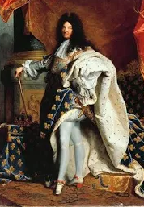
Exemple d’une séquence pédagogique autour des « représentations esthétiques de l’enfant, de la femme et de l’homme » au fil des siècles du portrait par Rigaud Louis XIV portant des talons hauts, au smoking pour femme d’Yves Saint Laurent en 1966 ou réflexion sur « La figure de la belle » dans les contes. Objectif / démontrer aux enfants que les notions de féminin et masculin évoluent suivant les époques. « sensibiliser les élèves aux représentations, aux rôles assignés aux filles et aux garçons …

Slide 41
L’hysterie de l’ecole du sexe envahit la France
des horreurs dénoncées dans le silence intersidéral médiatique
sur ce qui est enseigné aux enfants dès la maternelle
Sur les injonctions des rectorats auprès des professeurs
Il fallait réagir encore
d’où ce livre destiné aux familles venant compléter d’ autres ouvrages en circulation mais bien cachés

Slide 42
le pourquoi de la casse et de l effraction psychique des enfants : moyen de mise en place du totalitarisme
STADE SUIVANT DU WOKISME :
APRES CASSE DE L ECOLE
DE LA FAMILLE
DE L HISTOIRE
DE LA LITTERATURE ET MEME DES MATHEMATIQUES
EFFRACTION PSYCHIQUE DEFINITIVE DES CERVEAUX DES ENFANTS : pas de guérison, avenir compromis (perversion à lâge adulte

Slide 43
Et l’apprentissage des fondamentaux ?

Slide 44
Non C’est un avis et une préoccupation d’adultes pas d’enfants

Slide 45
ARIANE BILHERAN
Ne rien céder sur les mots et traquer la novlangue où qu’elle se soit nichée, d’abord incrustée en nous…
Par exemple: lorsque l’on dit « sexualité » pour parler de « sensorialité »,.
Ou lorsque l’on dit « affectif et relationnel » pour parler du « sexuel ».

Slide 46
Et les injonctions de 2023 de l’OMS vont dans ce sens de favoriser la pédophilie glorifiée par « l’art »
« L’imposture des droits sexuels: Ou la loi du pédophile au service du totalitarisme mondial »
La légalisation progressive de la pédophilie est dans les textes de l’OMS : dernier document en date du 8 mars 2023. L’enseignement consiste à légaliser la sexualité dès les premières années.

Slide 47
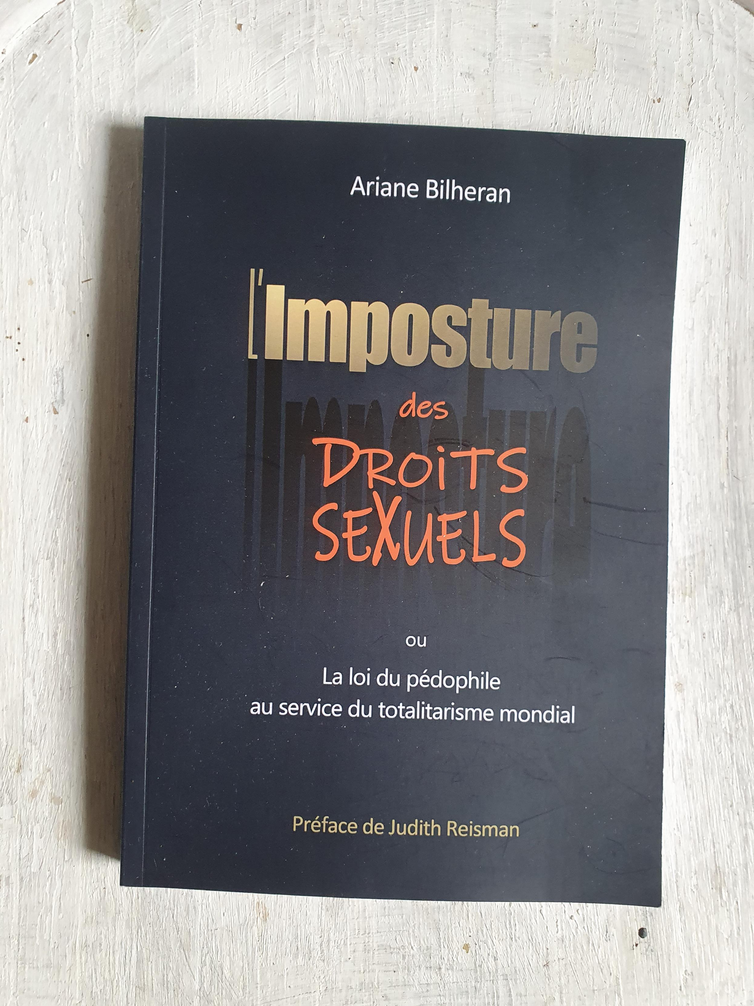
Des DANGERS DE L’ EDUCATION SEXUELLE A L’ ECOLE A LA PEDOPHILIE
dans les salles de classe, en donnant, sous leur directive et leur regard des exercices pratiques à faire, cela porte un nom : pédophilie
va détruire le développement psychique normal des enfants afin de les initier à une sexualité non reproductive (pédophilie, homosexualité, changement de genre financé par la sécurité sociale).
Depuis quand serait-ce le rôle des enseignants d’initier les enfants à la sexualité ?
Et dès la maternelle ?

Slide 48
Les enfants ainsi éduqués seront détruits et transformés en objets, esclaves ET possiblement à leur tour pédophiles et violeurs

Slide 49
Le mélange des « genres » ! L’ excuse du pouvoir auprès du public: TROMPERIE « temps fort de visibilité et de réflexion autour des questions relatives à l’orientation sexuelle et aux transidentités »
– Prévenir les violences entre pairs
Exemple: Intégrer à la politique de prévention du harcèlement les spécificités des violences sexistes et LGBT+phobes, organiser des actions de sensibilisation, s’appuyer sur les projets d’éducation à la sexualité. –
17 mai, journée internationale de lutte contre l’homophobie et la transphobie, date inscrite au calendrier des actions éducatives.
Elle peut, chaque année, être l’occasion de marquer un. –

Slide 50
Transformer progressivement un modèle de société par un autre
ABC DE L’EGALITE EN 2014
CENSES LUTTER CONTRE LE SEXISME
INTRODUISENT SUBREPTICEMENT DES « MICROMODIFICATIONS »
AGIR SUR LES STEREOTYPES DE GENRE POUR LES DECONSTRUIRE :
VOULOIR ABSOLUMENT QUE LES PETITS GARCONS FASSENT DE LA COUTURE ET LES FILLES DE LA PLOMBERIE

Slide 51
.https://lesmoutonsenrages.fr/wp-content/uploads/2014/01/affiche-boutin_theorie-du-genre-580x360.jpg
le combat dès les années 2012 CONTRE LES
«ABCD de l’égalité» expérimentés par l’Education nationale dans plusieurs académies. Ces ateliers visant à déconstruire les stéréotypes dès le plus jeune âge sont suspectés de tous les maux, comme celui d’enseigner aux enfants à se masturber en classe de maternelle

Slide 52
Des ABC DE L’EGALITE A LA CIRCULAIRE BLANQUER
« De l’école maternelle jusqu’au lycée, l’école est priée de se mettre en ordre de marche pour écouter, accompagner
et protéger les “enfants transgenres ou qui s’interrogent sur leur identité de genre” ».

Slide 53
Des ABC DE L’EGALITE A LA CIRCULAIRE BLANQUER
« De l’école maternelle jusqu’au lycée, l’école est priée de se mettre en ordre de marche pour écouter, accompagner et protéger les “enfants transgenres ou qui s’interrogent sur leur identité de genre” ».

Slide 54
De l’intrusion discrète en 2014 à l’affichage ouvert en 2023 oms ET SITE MINISTERE EDUCATION NATIONALE
principal changement de ces séances d’éducation à la sexualité :
elles introduisent la notion de plaisir et partent du principe que l’enfant “doit prendre conscience que la sexualité fait partie intégrante de l’être humain en bonne santé”
Ces séances s’appuient sur les Standards pour l’éducation sexuelle en Europe (publiés en 2014), document présenté comme:
“cadre de référence de l’OMS pour les décideurs politiques, les autorités compétentes en matière d’éducation et de santé et les spécialistes” »

Slide 55
Quand l’éducation à la sexualité, dérive ET devient un danger pour la santé psychique de l’enfant
l’éducation à la sexualité comprend trois séances par an depuis le primaire et les enfants ne peuvent s’y soustraire.
les associations SOS Éducation et Les Mamans Louves ont pu recueillir des plaintes de parents
( 31 janvier 2023 pour une classe d’enfants de CM2 enfants de 9/10 ans obligés d’écouter une infirmière de l’Éducation nationale
expliquer que:
« pour le plaisir une fille suce le pénis du garçon », « le garçon suce le vagin de la fille et peut avaler quelque chose »,
« pour le plaisir la fille peut caresser déli catement les testicules du garçon »,
« on peut faire le sexe dans les fesses »,
« on peut changer de sexe »…
« prendre des médicaments pour bloquer la barbe et les poils ». Ils n’ont que 10 ans! Entre-temps, d’autres plaintes de parents

Slide 56
Standard OMS enfants 4 à 6 ans 9 à 12 ANS
4-6 ANS il faut les informer sur: « les sensations liées à la sexualité (proximité, plaisir, excitation) comme faisant partie de la gamme des sensations humaines », les « informer sur le droit de refuser si l’expérience ou le ressenti n’est pas plaisant. »
De 9 à 12 ans, « informer sur le plaisir, la masturbation, l’orgasme »,
« les différences entre identité sexuelle et sexe biologique » de]
[et leur permettre « décider consciemment d’avoir ou non des expériences sexuelles »
[de développer] « la compréhension de la sexualité comme un processus d’apprentissage »
[de leur permettre d’assumer leur] « responsabilité de développer développer des expériences sexuelles plaisantes et sans risque pour soi et les autres !

Slide 57
Standard OMS enfants 4 à 6 ans 9 à12 ANS
4-6 ANS il faut les informer sur: « les sensations liées à la sexualité (proximité, plaisir, excitation) comme faisant partie de la gamme des sensations humaines »,
les « informer sur le droit de refuser si l’expérience ou le ressenti n’est pas plaisant. »
De 9 à 12 ans, « informer sur le plaisir, la masturbation, l’orgasme »,
« les différences entre identité sexuelle et sexe biologique »
[et leur permettre de] « décider consciemment d’avoir ou non des expériences sexuelles »
[de développer] « la compréhension de la sexualité comme un processus d’apprentissage »
[de leur permettre d’assumer leur] « responsabilité de développer développer des expériences sexuelles plaisantes et sans risque pour soi et les autres !

Slide 58
La circulaire Blanquer passée inaperçue septembre 2021
Exemples d’injonctions données aux enseignants, accompagnants, administratifs et parents qui entourent notre jeunesse –
Reconnaître un « prénom d’usage » différent du prénom de naissance.
L’élève choisit librement un nouveau prénom et l’administration et le corps enseignant doivent en tenir compte, dès le désir du jeune exprimé (y compris en 48 h du vendredi au lundi)
Respecter le changement de pronoms. Par exemple, lorsqu’un(e) élève de sexe masculin souhaite se faire appeler « elle » (ou une fille se faire appeler «
Veiller au « respect des choix liés à l’habillement et à l’apparence », « sans consignes différenciées selon le genre ».
– Mettre à disposition des toilettes mixtes.

Slide 59
LA CIRCULAIRE BLANQUER : CONSEQUENCES sur les autres enfants de la classe ? Les grands oublies ?
Face à l’élève en questionnement de genre « il s’agit d’être attentif à ses demandes et à son vécu spécifique et de le ou la rassurer sur sa légitimité à se poser des questions. »
Et quid des autres élèves ? qui ne comprennent pas ce qui arrive à leur camarade et sont en conséquence perturbés à leur tour?
Un enfant se déclarant transgenre dans une classe et voici tous les enfants en questionnement devant un enseignant qui n’a aucune liberté de parler pour les rassurer, les aider à comprendre cette nouvelle politique qui consiste à nier la biologie qui ne connait que deux sexes.
Que de pédagogie, tolérance, gentillesse, empathie, intelligence du cerveau, mais aussi du cœur ont dû développer les enseignants pour préserver l’équilibre des enfants qui leur étaient confiés!
Cette insistance sur le respect dû à l’élève transgenre exclut de « questionner le questionnement ».
Comment brutalement a-t-on pu accepter l’interdiction de parler avec les enfants et tout jeunes ados de leur malaise naturel et éternel autour de la transformation de leur corps, de ce qu’est la puberté non seulement sur leur apparence physique, mais aussi sur leur ressenti intellectuel et émotionnel lié aux modifications hormonales ?
Ce qui frappe à la lecture de cette directive est la succession des contradictions proférées». P
HILIPPE DESMAZES / AFP

Slide 60
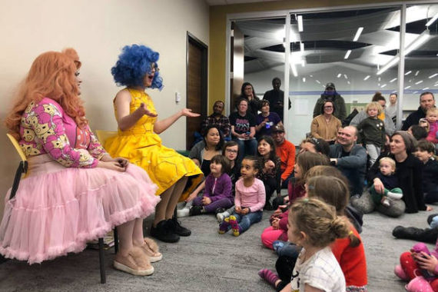
SPECTACLES scolaires vantant la théorie du genre ou faisant la promotion des DRAG QUEEN
Le département d’Ille-et-Vilaine et la Région Bretagne ont ainsi subventionné une sortie scolaire pour faire assister des enfants de l’école Jean-Rostand de Rennes à un spectacle vantant la théorie du genre et les transformations sexuelles le 20 mars 2023"fille ou garçon" "Camille une fille dans un corps de garçon, une fille qui attend la mutation

Slide 61
Ce qu’on impose aux enfants sans l’avis des familles

Slide 62
Le danger avance : sauvons nos enfants
Les « valeurs « du président sont-elles les nôtres?

Slide 63
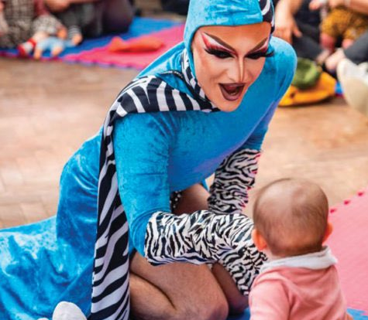
Standard OMS
Toute personne saine s’étonnera du : « 0 an » !
mais l’OMS explique que l’éducation sexuelle commence à la naissance et que « les bébés se touchent eux-mêmes, touchent parfois aussi leurs parties génitales »
oui mais pourtant en aucun cas il ne s’agit de sexualité
Mais de sensorialité
le bébé découvre son corps

Slide 64
La mode aide le transgenrisme a se répandre on devient « intéressant »
« Si vous êtes blanc, de la classe moyenne ou aisée, et hétérosexuel, vous êtes un oppresseur, vous êtes ennuyeux, il n’y a rien de spécial en vous. » Aucune liberté pour les parents menacés du juge des enfants, s’ils ne sont pas suffisamment coopérants
LES RESEAUX VIA DES INFLUENCEURS REMUNERES LE PLUS SOUVENT
ET LES MEDIAS VIA NETFLIX
QUOTA DE BI lgbtqi+ dans LES FILMS SERIES LES RENDENT VISIBLES ET APPAREMMENT PLUS NB QU EN REALITE

Slide 65
D autres résistent elle defie le journaliste pour voir s il n y a pas deux genres https://x.com/BlackBondPtv/status/1720034569821257858?s=20

Slide 66
Bref historique de la théorie du genre
Quelques personnes de tout temps se sentaient de l’autre sexe
mais c’est sous l’influence de Kinsey dans les années 1949 que la publicité pour la théorie du genre s’est développée et imposée via les universités
Marion Sigaut, dans son documentaire Alfred Kinsey: « pédophilie et révolution sexuelle », montre que les rapports de Kinsey étaient truqués et qu’ils ont été rédigés par des pédophiles dont Kinsey
Le plus ahurissant est qu’en 2019, Kinsey fut mis à l’honneur par l’Université de l’Indiana qui lui a fait une statue pour les 75 ans de l’institut qui porte son nom.

Slide 67
Inventeur de la theorie du genre (genre # sexe) par un pedophile notoire
1955 – John Money définit le genre
Sexologue et psychologue néo-zélandais, spécialiste de l’hermaphrodisme à l’Université américaine Johns Hopkins,
John Money, après avoir étudié des cas d’enfants nés intersexués a défini en 1955 le genre comme la conduite sexuelle qu’on choisit d’adopter, en dehors de notre sexe de naissance.
Expérience médicale catastrophique sur des jumeaux qui se suicident tous les deux
Liens entre transgenrisme et pédophilie
L’idéologie du genre de Money l’a conduit à considérer la « pédophilie comme une conduite sexuelle normale »: il pensait que la « pédophilie affective » se fondait sur l’amour et non sur le sexe et que la pédophilie affective était causée par un surplus d’amour parental qui devenait érotique, et n’était donc pas un trouble du comportement.

Slide 68
LE SEXE DEVIENT A LA MODE SUIVI PAR LA PEDOPHILIE A LA FAVEUR DE LA « REVOLUTION » de 68
1968 – Révolution sexuelle et promotion de la pédophilie au nom de la liberté Sur le plateau d’Apostrophes en avril 1982, Daniel Cohn-Bendit a déclaré: « La sexualité d’un gosse, c’est absolument fantastique, faut être honnête »
des appels de nb personnalités soixante-huitards artistes, écrivains et hommes politiques militants ont fusé pour que la loi autorise la pédophilie. Le 26 janvier 1977, Sartre, Roland Barthes, Simone de Beauvoir, Gilles et Fanny Deleuze, Francis Ponge, Philippe Sollers, Jack Lang, B Kouchner, Louis Aragon, Gabriel Matzneff, André Glucksmann, François Châtelet, Guy Hocquenghem et au total 69 intellectuels français, de Félix Guattari à Patrice Chéreau ou Daniel Guérin membre du Front homosexuel d’action révolutionnaire ont signé une tribune publiée Le Monde et Libération pour défendre trois hommes emprisonnés pour avoir abusé de mineurs< 15 ans
Le 23 mai 1977, 80 intellectuels français parmi lesquels Michel Foucault, Roland Barthes, Alain Robbe-Grillet, Jacques Derrida, Philippe Sollers et Françoise Dolto, signèrent une lettre ouverte à la Commission de révision du Code pénal pour lui demander de décriminaliser les rapports sexuels entre les adultes et les enfants de moins de 15 ans.

Slide 69
Les dérives universitaires nord -américaines avouées et copiées, sur la théorie du genre
Déclarations de Christopher Dummitt prof de fac aux USA : fort instructives.
Si on m’avait dit, voici vingt ans, que la victoire de mon camp allait être aussi décisive dans la bataille idéologique sur le sexe et le genre, j’aurais sauté de joie. […] Je ne cessais de le répéter: “Le sexe n’existe pas.” Je le savais, un point c’est tout. Parce que j’étais historien du genre. »
Il avoue la falsification de ses publications au bénéfice de son idéologie
« Mon raisonnement bancal et d’autres travaux universitaires exploitant une même pensée défectueuse sont aujourd’hui repris par des militants et des gouvernements pour imposer un nouveau code de conduite moral. […]. »

Slide 70
Quand l’ingénierie sociale transforme le monde occidental en asile psychiatrique à ciel ouvert
Ils s’ennuyaient en 68 , alors on propose aux « nouveaux professeurs » nommés sur leurs adhésions à la nouvelle politique, au progrès y compris la pédophilie (chassant au besoin les ex futurs nommés … poubelle )
Les professions médicales acquises à ces concepts novateurs leur permettant de rêver innovation, de leur changer leurs idées moroses du quotidien… et aussi pour certains d’ouvrir des marchés très lucratifs, d’obtenir comme les sociologues des chaires et des services créés à cet usage particulier
Mais que deviennent ces nouveaux « Humains » transformés, ébauche d’homme augmenté, rêve de certains transhumanistes? Ils se réfugient dans les groupes LGBTQ+ (et autres terminaisons) qui exercent sur les plans philosophique, sociologique, et donc politique une influence de plus en plus marquante
dans la plupart des pays occidentaux, transformant la démocratie majoritaire en une véritable tyrannie des minorités.
Mais l’individu reste seul, isolé, malheureux, dépressif et bientôt suicidaire.

Slide 71
Femme Trans dans en prison : un risque pour les femmes
La loi française prescrit l’inclusivité des trans en prison. Mais conditions d’incarcérations de l’infime minorité trans (0,01%) : mise en danger des femmes en prison ( exemples des pays étrangers qui ont pratiqué l’inclusion des prisonniers trans avant nous).
En Angleterre Karen White transgenre de 52 ans, non opéré pour son changement de sexe
a violé quatre de ses codétenues prison pour femmes de New Hall Wakefield,West Yorkshire
Aux USA, le New York Post a rapporté en avril 2022 «Ramel Blount un détenu transgenre de la prison de Rikers a violé une détenue
Au Canada, une douzaine de détenus “au passé souvent très violent”, transférés dans des prisons pour femmes canadiennes après s’être déclarés transgenres,
“certains y ont semé la terreur”.

Slide 72
Femmes trans dans les compétitions sportives
La comparaison des records mondiaux des hommes et des femmes l’illustre avec une supériorité de 10% à 20% des hommes dans toutes les disciplines (sauf en gymnastique et en natation synchronisée) : lancer de javelot (94m/72m), 50m nage libre (46s /51s), sprint de 100 m (9”58 / 10”49), lancer de poids (23,37/22,63), course de 200 mètres (19,19 sec / 21,34 sec), lever de poids (488 kg /332KG), marathon (2h 1mn 9sec/2 h 14 min 4 s)…
Un homme qui s’affirme femme trans, même s’il se bourre d’œstrogènes et a un faible taux de testostérone, conserve une masse musculaire supérieure et un cœur plus résistant qui rendent inéquitable la compétition avec les femmes.

Slide 73
Comment l’activisme trans et le déni de la science détruisent les compétions féminines de natation
William Thomas était un nageur de niveau moyen qui n’avait jamais affolé les chronos lors des compétitions universitaires et se classait 462ème lorsqu’il concourait comme homme.
Après s’être déclaré femme transgenre, devenant Lia Thomas
il a remporté toutes les finales du Zippy Invitational à Akron dans l’Ohio, du 100 mètres au 500 mètres en passant par le relais
lorsque des femmes ont protesté, il les a accusées d’être transphobes.

Slide 74
Comment l’activisme trans menace le cyclisme féminin
Lesley Mumford 46 ans transgenre depuis 1997 a terminé première chez les femmes de 40 à 49 ans. Il s'est classé devant 43 femmes dans le groupe d'âge et a battu la deuxième place de 17 minutes et 19 secondes.
Mais sur le podium,
il se retrouva seul, les femmes qu’il avait battues refusant de siéger à côté d’un homme

Slide 75
Comment l’activisme trans et le déni de la science détruisent l’athlétisme féminin
L’exemple d’Halba Diouf
qui, en se « déclarant » femme, est passé de la 980e place nationale à la 58e place mondiale
est démonstratif.

Slide 76
En sport, l’équité prime enfin sur l’inclusion
En juin 2022, la Fédération internationale de natation (FINA) a décidé, à l’issue d’un congrès extraordinaire, d’interdire aux athlètes nées hommes et se déclarant femmes de concourir dans les catégories féminines, à moins d’avoir fait leur transition avant la puberté.
Le 23 mars 2023 la fédération internationale d’athlétisme a confirmé ce choix par un communiqué "Les athlètes transgenres hommes et femmes qui ont connu une puberté masculine", sont exclues des "compétitions féminines internationales"
L’Union cycliste internationale annonce ce vendredi 14 juillet 23 que les athlètes trans ne pourront plus courir qu’avec les hommes. Une décision qui viserait à «protéger la catégorie féminine et assurer l’égalité des chances»

Slide 77
La pression sur les enfants des autorités+ lobbies depossède les parents devant le principe d’affirmation
Dans l’état actuel des choses en France, si l’enfant, même petit, affirme appartenir à un autre sexe, après autorisation du représentant légal l’ensemble des intervenants médicaux, soignants, scolaires mais aussi familiaux doivent se plier à sa décision sans plus de discussion, ni même à l’heure actuelle d’entretien psychologique.
Dans aucune maladie, le malade ne décide de son diagnostic, ni même de son traitement que le médecin doit lui expliquer et s’efforcer de lui faire accepter s’il l’estime nécessaire. Mais ce ne doit jamais être le malade qui prescrit seul et indépendamment de l’avis de tous les autres.
les personnes traitées pour changement de sexe ne sont plus considérées comme « malades » (bien que curieusement tous les soins soient remboursés à 100 %) mais bien transformées en vraies malades par les traitements médicaux prescrits.
Un enfant devrait encore moins décider de son traitement!

Slide 78
Le mineur a tous les droits et les parents SONT menaces de transphobie s ils sont reticents
. Un enfant n’est pas responsable devant la loi (par excuse de minorité), ne peut voter aux élections, ni conduire une voiture…
Mais, pour faciliter le changement de genre, les lobbies ont imposé leurs fantasmes (comme ils les décrivent eux-mêmes), l
le mineur a tous les droits y compris contre l’avis de ses parents ou même dans certains pays sans l’avis de ceux-ci non informés.
Dire le contraire est déclaré transphobe et susceptible de poursuites judiciaires.
À l’étranger, où ces pratiques sont répandues depuis longtemps, les procès intentés contre les soignants qui ont entraîné des mineurs trop rapidement dans cette transition se multiplient.
Leur nombre et les problèmes qu’ils mettent en exergue ont décidé de nombreuses autorités sanitaires à interdire les traitements pour changement de genre chez les mineurs ou à les réserver aux essais thérapeutiques officiels

Slide 79
« les victimes de l’idéologie du genre les plus bouleversantes ».
Sont les détransitionneurs qui reviennent sur leur parcours et tentent d’informer
« Ils ont adhéré à une idéologie incohérente et en constante évolution, dont le moindre écart est férocement puni »,

Slide 80
Le DRAME DE LA DETRANSITION rejetés par tous !
Alors qu’ils tirent la sonnette d’alarme sur ces procédures « expérimentales »
les détransitionnistes sont souvent vilipendés
ils sont qualifiés « d’intolérants » ou de « transphobes », alors même qu’ils luttent pour se remettre de leur traumatisme mental et physique.

Slide 81
Résistez via collectifs disséminés en France, en Belgique etc

Slide 82
La resistance a la sexualisation forcee et destructrice de nos enfants s’organise
On se mobilise pour s'opposer ! -->
Vous pouvez d'ores et déjà participer à l'action nationale PEC : https://crowdbunker.com/v/oxnKJvNuxE -->
Rejoindre les collectifs PEC : https://t.me/stock_infos_PEC/901?single… #EducationALaSexualité #ProtegeonsNosEnfants

Slide 83
LA RESISTANCE DES PARENTS A L’ECOLE

Slide 84
PRECAUTIONS INDISPENSABLES POUR PROTÉGER LES ENFANTS

Slide 85
Si nécessaire porter plainte

Slide 86
Le droit peut nous aider

Slide 87
C’EST AUSSI UN COMMERCE
BUSINESS IS BUSINESS

Slide 88
Un marche beaute inepuisable
L’engagement des patients est vital pour l’industrie pharmaceutique, car les clients prennent en charge leur bien-être indépendamment des médicaments, et exigent d’être davantage impliqués dans les décisions liées à leurs propres soins de santé, d’où des publicités très ciblées et séduisantes et un marché « beauté » inépuisable.
La théorie du genre n’est pas qu’un gadget à visée humaniste, progressiste
mais bien une monstrueuse marchandisation du corps sous faux drapeau de compassion, d’attention et de psychologie. Un business d’enfer

Slide 89
Le bon sens et la science ne sauraient être « transphobeS ».
gynécologue : pour les femmes.
Andrologue : pour les hommes.
Un gynécologue n’a ni compétence ni vocation à prendre en charge des patients trans qui se définissent comme femme.
La chirurgie de réassignation sexuelle qui se limite à une vaginoplastie se heurte à l’incapacité scientifique de transplanter un appareil génital féminin fonctionnel aux personnes trans.

Slide 90
Manipulation des trans pour destructurer la société
Les partisans du Nouvel Ordre Mondial se servent des trans pour donner un coup de pied supplémentaire dans la société, pour la déstabiliser encore plus.
Nous, les trans, voulons vivre en paix et en harmonie avec nos conjoints, nos familles, nos voisins, nos employeurs ou nos employés, avec la société tout entière.
Nous ne voulons pas être des icônes,
c’est-à-dire dressées comme des “i”, connes de services pour le compte du “merchandising” des multinationales.
Faire la Une du Time? La belle affaire, le chancelier Adolf Hitler ne l’avait-il pas fait aussi, lui qui avait été déclaré “Personnalité de l’année” par ce même Time Magazine qui lui avait décerné ce titre en 1938 ? »
Des trans
se révoltent

Slide 91
GAYS AGAINST Groomers
Aux USA, l’association « Gays Against Groomers » est une coalition d’homosexuels qui s’oppose à la tendance récente d’endoctriner et de sexualiser les enfants sous le couvert de « LGBTQIA+ » et qui dénonce les pratiques « destructrices » de certains mouvements trans extrémistes qui utilisent la communauté LGBTQ+ comme bouclier pour encourager la « mutilation, la stérilisation et l’endoctrinement des mineurs »
Protègent les enfants

Slide 92
Vous mobiliser ! Alerter les enseignants, regroupez-vous si possible
Refuser l’éducation à la sexualité à l’école
Lenfant n’a pas de sexualité !
prévenir les enseignants que vous refusez toute séance d’éducation sexuelle sous quelle que forme que ce soit
écrivez-le par lettre recommandée avec AR au directeur et au recteur
Ils seront pénalement responsables
Si c’est trop tard
portez plainte
https://x.com/AssociationPEC/status/1713248919805710659?s=20

Slide 93
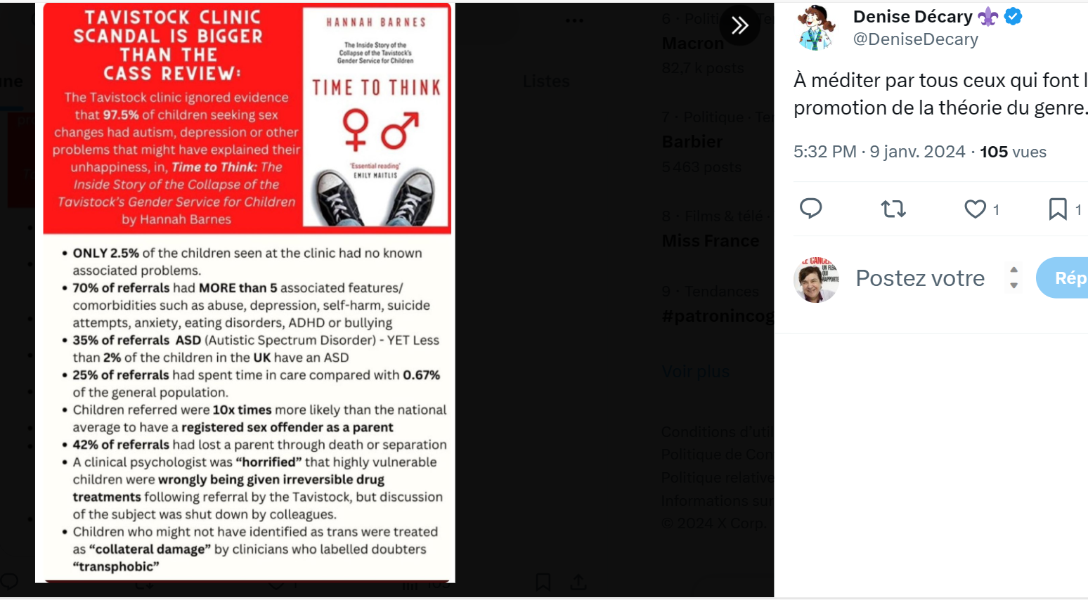

Slide 94
Interférences avec la filiation
« La nomination reste un invariant anthropologique majeur, conférer à l’enfant le pouvoir d’effacer la trace de filiation conférée par ses parents et d’imposer un nouveau prénom fait de lui un self-made-man, concrétisation de l’individualisme absolu prôné par l’idéologie managériale.
Le message est clair: le ressenti a force de loi ou plutôt transcende la loi. »
De fait, cette ingérence de l’école dans la vie privée des élèves ne peut qu’engendrer des conflits
Selon la célébrité des récalcitrants, ces oppositions arrivent sur le devant de la scène par des tweets comme celui de Booba
:
« Si mon fils rentre de l’école un jour et me dit qu’il s’appelle Mireille, on va avoir un sérieux problème. »
Booba répond: « Celui qui approche mon fils de 7 ans en lui disant qu’il peut s’appeler Jacqueline et s’couper la zezette, je vais lui faire visiter Mars et sa banlieue.
Continuez ! »

